Slide 1
Tagu.
Hyrwyddwyr Cymorth Cyntaf
Sut i helpu rhywun sy’n tagu

Slide 2
Sgiliau cymorth cyntaf Tagu – gweithgaredd dysgu
Gweithgaredd gosod mewn trefn
Rhowch y lluniau ar y sleid nesaf mewn trefn er mwyn helpu rhywun sy’n tagu
Allwch chi ddangos y drefn gywir o ran beth i’w wneud pan fydd angen cymorth cyntaf ar rywun?
Gallwch edrych ar y cerdyn ‘sut i helpu rhywun sy’n tagu’ i’ch helpu.

Slide 3
Sgiliau Cymorth Cyntaf Tagu – gweithgaredd dysgu Rhowch y rhifau ar y lluniau yn y drefn rydych chi’n credu fyddai orau i helpu rhywun sy’n tagu

Slide 4
Sgiliau Cymorth Cyntaf Tagu – gweithgaredd dysgu Nawr, gwiriwch i weld a ydych wedi rhoi’r camau yn y drefn gywir
Sut i helpu rhywun sy’n tagu
Helpwch yr unigolyn i blygu ymlaen a tharwch ef yn galed ar y cefn hyd at bum gwaith.
Ailadroddwch y camau nes y bydd yn gallu anadlu eto, neu nes bydd help yn cyrraedd.

Slide 5
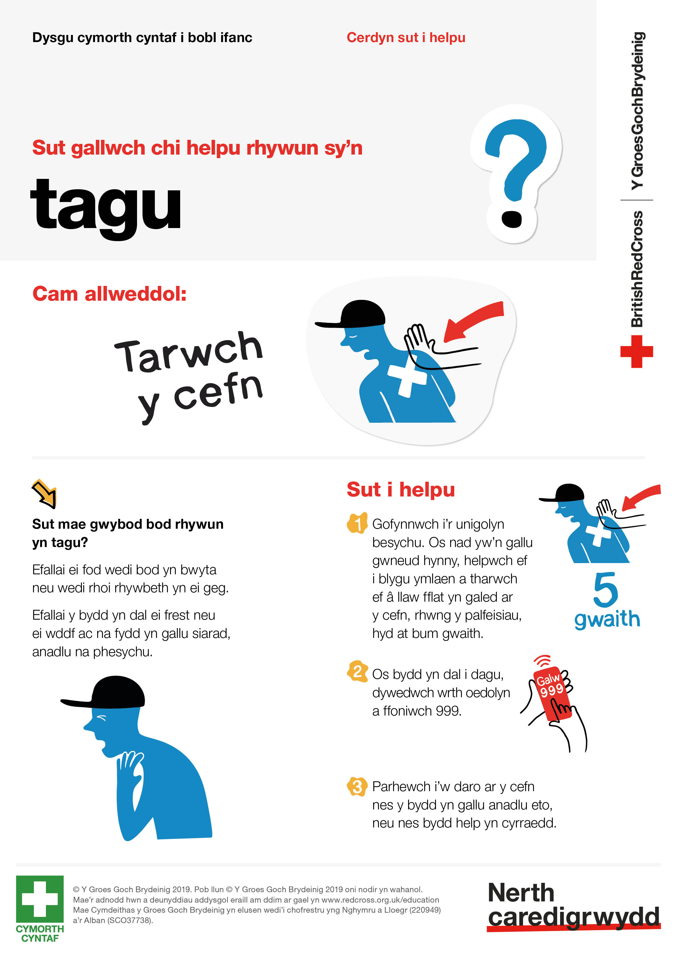
Cerdyn sut i helpu rhywun sy’n tagu Atgoffwch eich hun o’r camau i’w cymryd i helpu rhywun sy’n tagu

